Slide 1
Институт проектного менеджмента и инженерного бизнеса Кафедра гуманитарных и социальных дисциплин
Федеральное государственное бюджетное образовательное учреждение высшего образования
Технологический университет имени дважды Героя Советского Союза, летчика-космонавта А.А. Леонова

Slide 2
Кафедра гуманитарных и социальных дисциплин сегодня
Профессорско-преподавательский состав
16
2
штатных преподавателей
доктора наук
87,5%
12
ППС кафедры имеют степень кандидата или доктора наук
кандидатов наук

Slide 3
Кафедра ГСД сегодня: реализуемые образовательные программы
Бакалавриат
Магистратура
Аспирантура
39.03.01 Социология Профиль «Социология в рекламе и связях с общественностью»
42.03.01 Реклама и связи с общественностью Профиль «Связи с общественностью и коммуникативные технологии»
37.03.01
Психология
Профиль «Консультативная психология»
37.04.01
Психология
Профиль «Организационная психология»
Научная специальность 5.4.7. Социология управления
Научная специальность 5.3.3. Психология труда, инженерная психология, когнитивная эргономика

Slide 4
Сферы профессиональной деятельности социолога
органы власти и местного самоуправления
высшие профессиональные учебные заведения
центры по планированию и организации избирательных и политических кампаний
специализированные центры изучения общественного мнения
центры социологических исследований
аналитические и рекламные отделы крупных компаний
СМИ (пресса, телевидение, радио)

Slide 5
Сферы профессиональной деятельности специалиста по рекламе и связям с общественностью
рекламные и PR-агентства
высшие профессиональные учебные заведения
СМИ
креативные бюро
отделы маркетинга, рекламы и связей с общественностью
разнопрофильные организации и учреждения
политическая сфера

Slide 6
Сферы профессиональной деятельности психолога
образовательные учреждения
центры социальной помощи населению
центры психологической помощи
центры детского развития и коррекции
органы государственной власти
учреждения сферы здравоохранения, культуры, спорта
кадровые агентства
научно-исследовательские организации и консалтинговые компании

Slide 7
Преимущества обучения
Междисциплинарность — изучение большого числа дисциплин социально-гуманитарного, математического, информационного профиля.
Аналитическая подготовка — возможность выйти на профессиональный уровень в использовании методов анализа больших баз данных, позволяющий решать задачи на стыке предметных областей и передовых компьютерных технологий.
Разнообразные форматы обучения — не только лекции и практические занятия, но и экскурсии, мастер-классы, командная работа, работа «в поле» - участие в социологических исследованиях, онлайн курсы, опросах; работа на базовой кафедре «Социологических исследований» при Администрации г.о. Королева.
Проектная работа — применение знаний на практике, большой объем внеаудиторной деятельности, предусматривающий включение студента в практическую работу.
Студенческая жизнь — традиции, ежегодное празднование Дня социолога, взаимодействие старшекурсников со студентами младших курсов.
Низкая стоимость обучения

Slide 8
Качество обучения: базы практик
Учебная
Производственная
Преддипломная
Учебно-научная лаборатория социологических исследований Технологического университета
Институт социологии РАН;
Агентство социологических и маркетинговых исследований Ipsos Comcon;
Ассоциация Коммуникационных Агентств России (АКАР);
ОАО «Корпорация «Тактическое ракетное вооружение»;
ОАО РКК «Энергия»;
УСЗН г. Королев;
УФМС в г.о. Королев;
Администрация г.о. Пушкино;
МБОУ дополнительного образования «Учебно-методический образовательный центр»;
ГКУ социального обслуживания МО «Королевский социально-реабилитационный центр для несовершеннолетних «Забота».
Базовая кафедра «Социологических исследований» при Администрации г. о. Королёв М.О.
Заведующий кафедрой — Викулова С.К., кандидат социологических наук, заместитель главы Администрации г.о. Королёв

Slide 9
Качество обучения: достижения студентов в межвузовских, конференциях, олимпиадах, конкурсах
В 2017 году Алина Павлова, обучающаяся по направлению подготовки «Социология», заняла первое место, получила золотую медаль в Открытой международной студенческой Интернет-олимпиаде по социологии, в которой участвовали студенты из 46 ВУЗов.
В 2018 году Алина Павлова и Анжелика Козлова, студентки гр. СО-16, стали бронзовыми призёрами Открытой международной студенческой Интернет-олимпиады по социологии. (участвовали студенты из 43 вузов.)
Демидова Яна Андреевна (гр. СО-16) Победитель ежегодной премии Губернатора Московской области «Наше Подмосковье» 2018. Проект: Благодарные внуки
Алина Павлова (гр. СО-16)

Slide 10
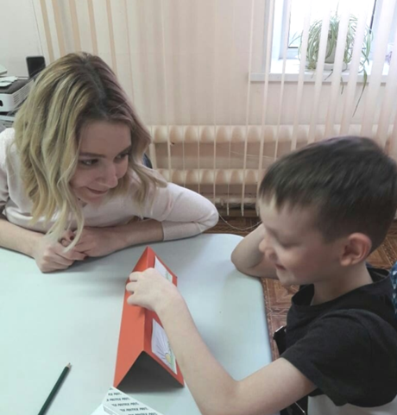
Практическая деятельность
Социально-психологические тренинги
Мастер-классы

Slide 11
Исследовательская деятельность
Проведение социологических опросов
Участие в конференциях

Slide 12
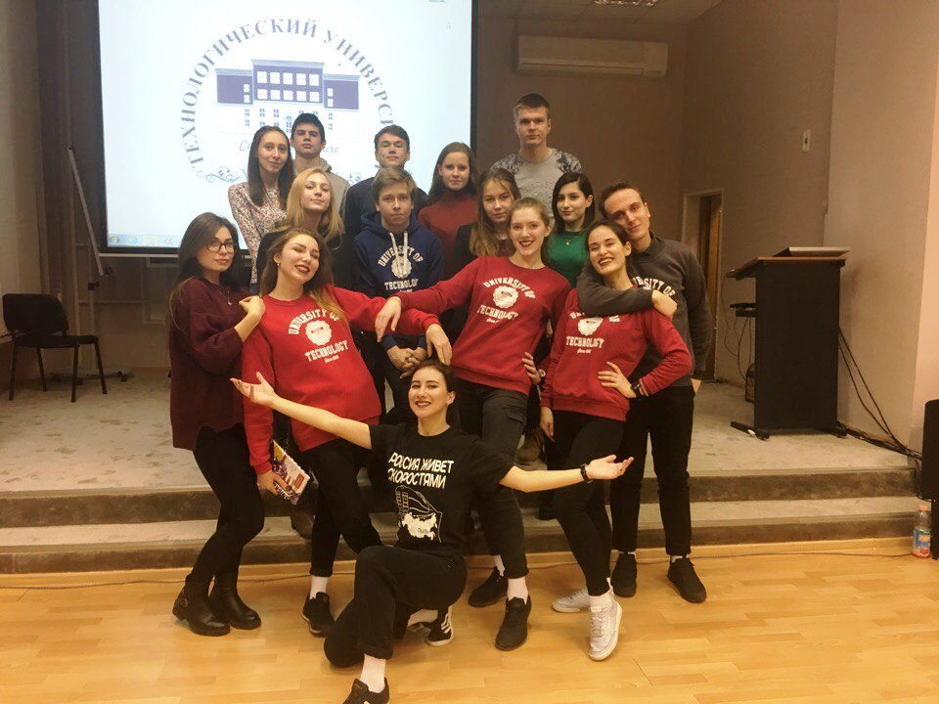
Наши традиции
Посвящение в студенты-социологи
Торжественное вручение дипломов

Slide 13
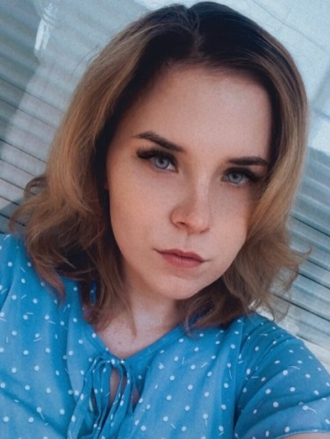
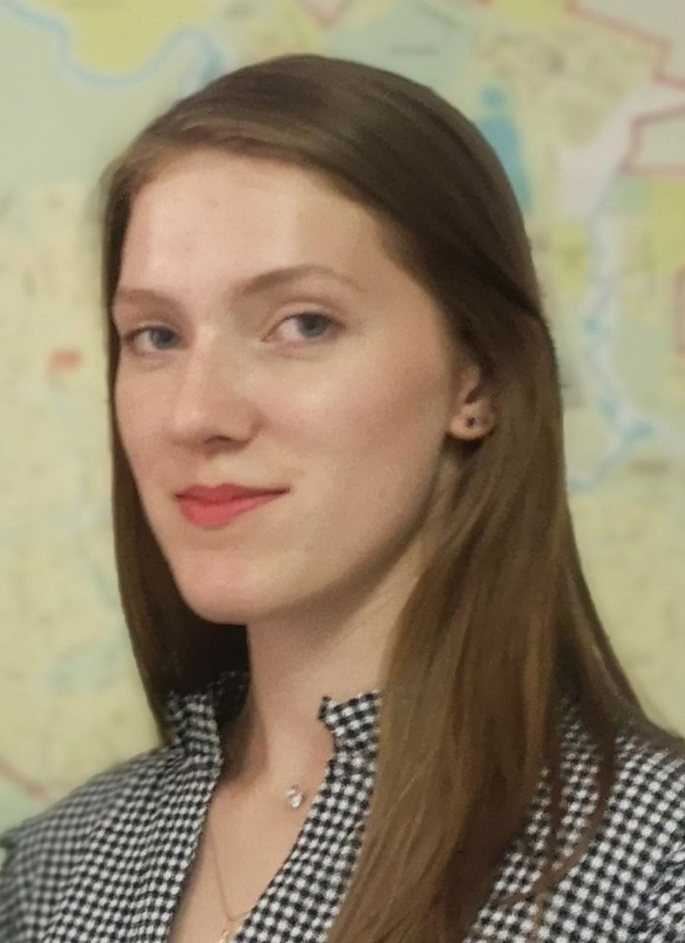
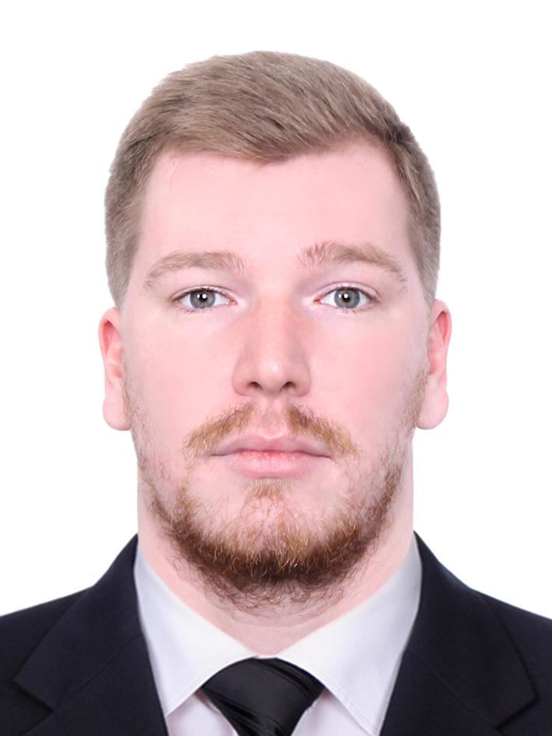
Качество обучения: трудоустройство выпускников (направление подготовки «Социология»)
Романова Анастасия 2022 год выпуска
Ведущий специалист
АО «Газпромбанк»
Будылева Анастасия 2022 год выпуска
Специалист по кадрам ПАО «РКК «Энергия им. С.П. Королёва»
Гавриленко Антон 2022 год выпуска
Специалист по персоналу
2 категории управления
по работе с персоналом
АО «Корпорация «Тактическое ракетное вооружение»
Соколова Юлия 2021 год выпуска
Главный эксперт отдела организационной работы управления делами Администрации
г.о. Пушкинский
Лепешкин Александр 2021 год выпуска
Зам. начальника отдела координации и администрирования Департамента гос. политики в области обустройства пунктов пропуска через гос. границу Министерства транспорта РФ

Slide 14
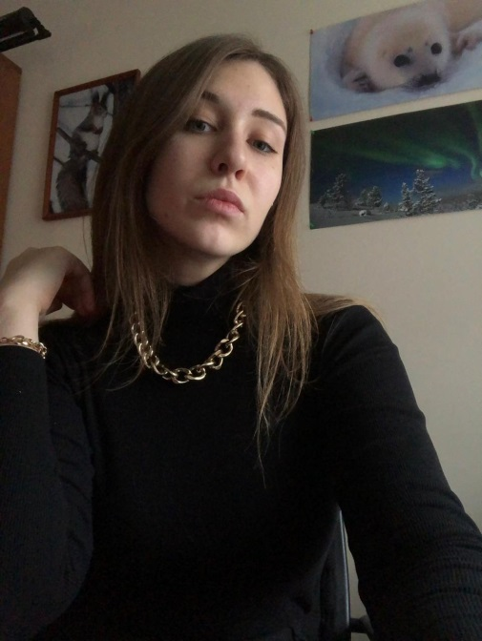
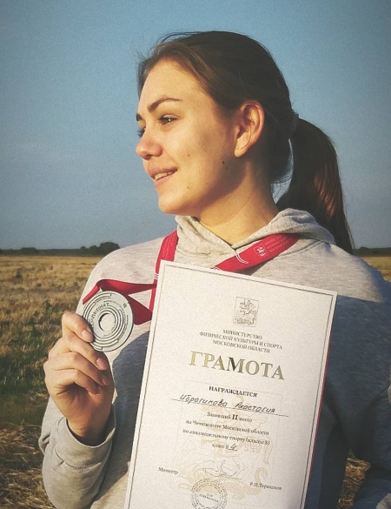
Качество обучения: трудоустройство выпускников (направление подготовки «Психология»)
Романенко Диана 2022 год выпуска
Психолог отдела организационной и методической работы отдела территориальной и информационной политики ФКУ Центра экстренной психол. помощи МЧС России
Жаниева Сайёра
2022 год выпуска
Руководитель отдела маркетинга ГК
«АЛЬФА СТАФФ»
г. Москва
Андриенко Светлана 2020 год выпуска
Специалист по подбору и адаптации персонала ДНКОМ, г. Москва
Гомозов Максим
2020 год выпуска
Психолог, нейропсихолог в АНО «Коррекционно-развивающий центр РечеЦветик»,
г. Ивантеевка
Ибрагимова Анастасия
2020 год выпуска
Педагог-психолог МБОУ СОШ №1 г. Королёв, лаборант отдела развития молодёжной науки Технологического университета

Slide 15
Вступительные испытания
Социология
Психология
Русский язык
Обществознание
История/Математика
Русский язык
Биология
Обществознание/Математика
Реклама и связи с общественностью
Русский язык
Обществознание
История/Иностранный язык

Slide 16
Институт проектного менеджмента и инженерного бизнеса Кафедра гуманитарных и социальных дисциплин
Федеральное государственное бюджетное образовательное учреждение высшего образования
Технологический университет имени дважды Героя Советского Союза, летчика-космонавта А.А. Леонова
kafedragsd

